Slide 1
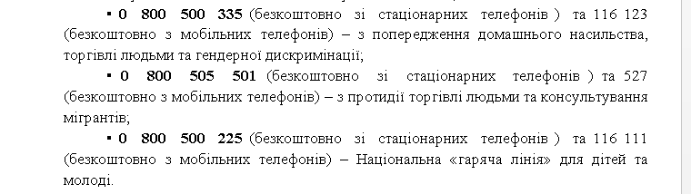
«Гарячі лінії», які можуть бути корисними для населення

